Slide 1


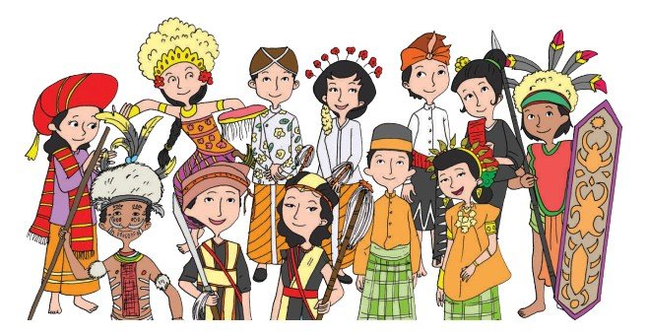
BHINNEKA TUNGGAL IKA DALAM FALSAFAH HUMA BETANG KALTENG
Herman, M.Pd
herman@umpr.ac.id
Universitas Muhammadiyah Palangkaraya
Disampaikan dalam Webinar Bhinneka Tunggal Ika dalam Budaya Kalimantan Tanggal 28 Oktober 2022
Diselenggarakan oleh Asosiasi Dosen Pendidikan Kewarganegaran Nasional

Slide 2
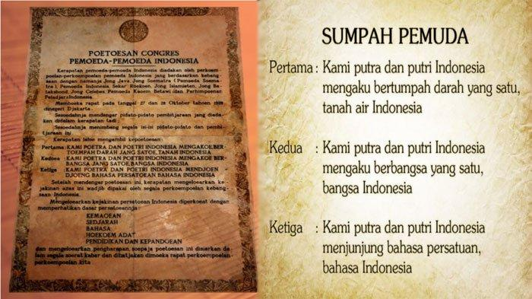


Slide 3
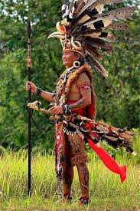
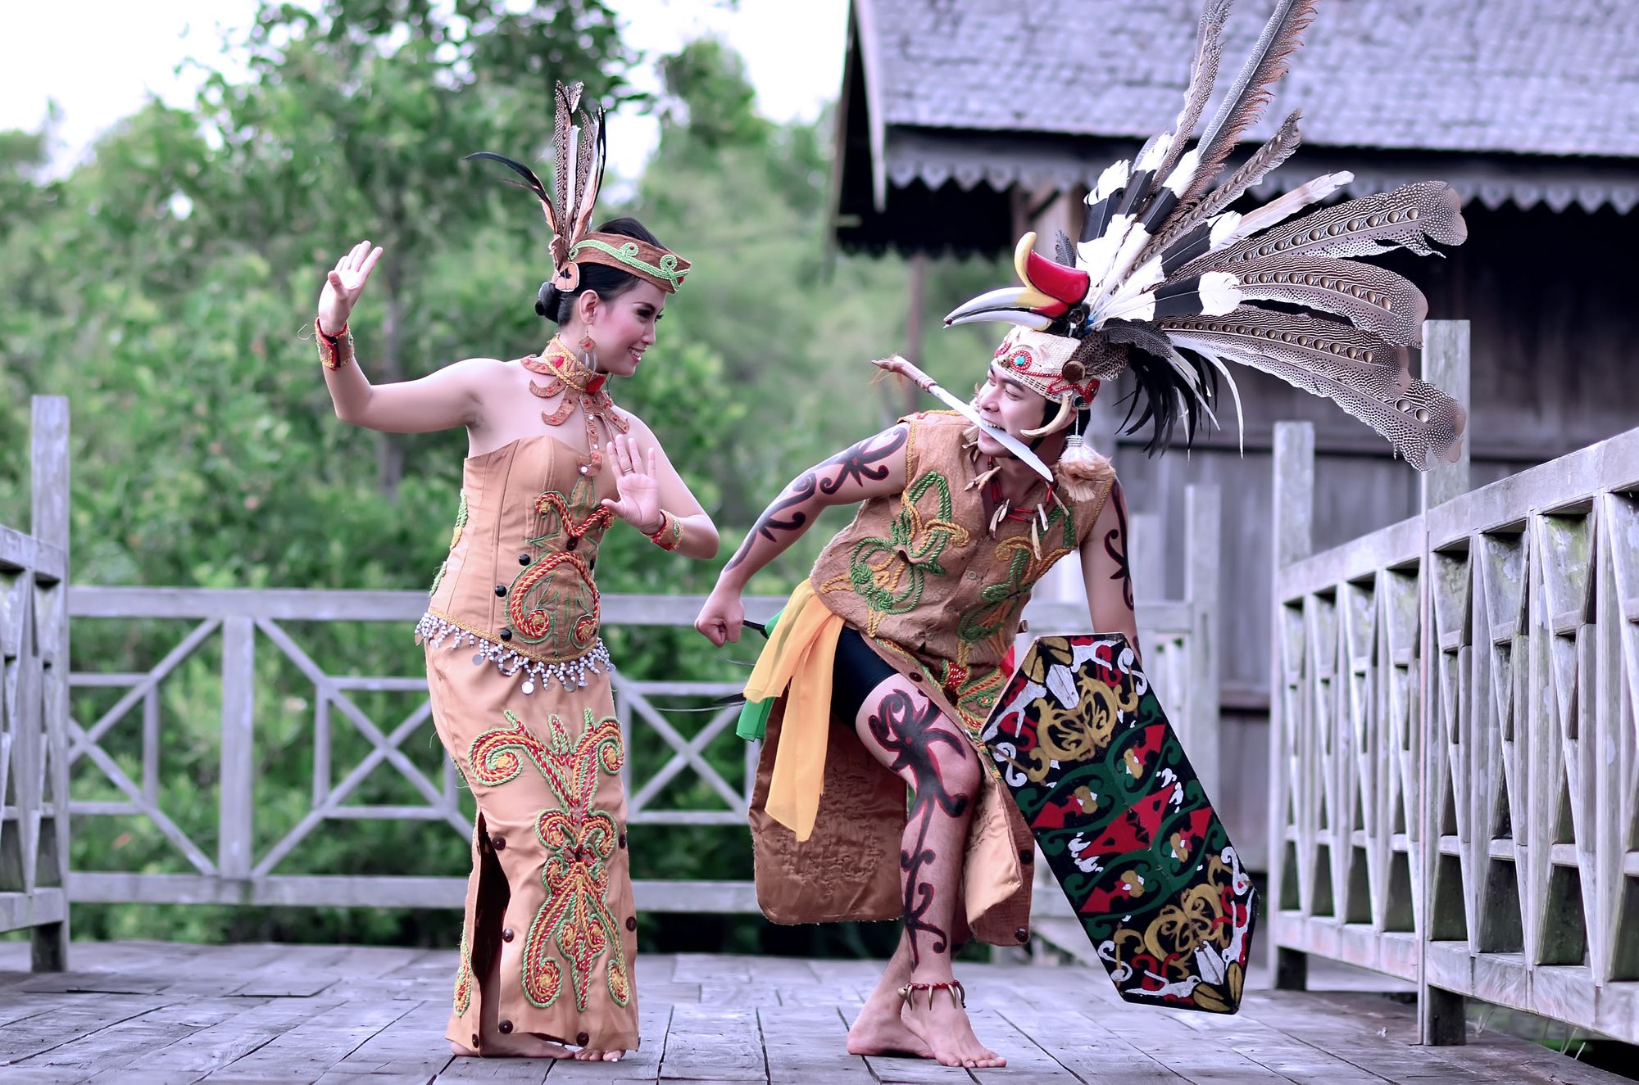
Apa itu Dayak ?
Suku Ngaju kebanyakan mendiami daerah arus sungai Kapuas, Kahayan, Rungan Manuhing, Barito dan Katingan bahkan mempunyai pula yang mendiami daerah Kalimantan Selatan. Orang Dayak Ngaju yang kita tahu sekarang, dalam literatur-literatur pada masa-masa awal dinamakan dengan Biaju.

Slide 4
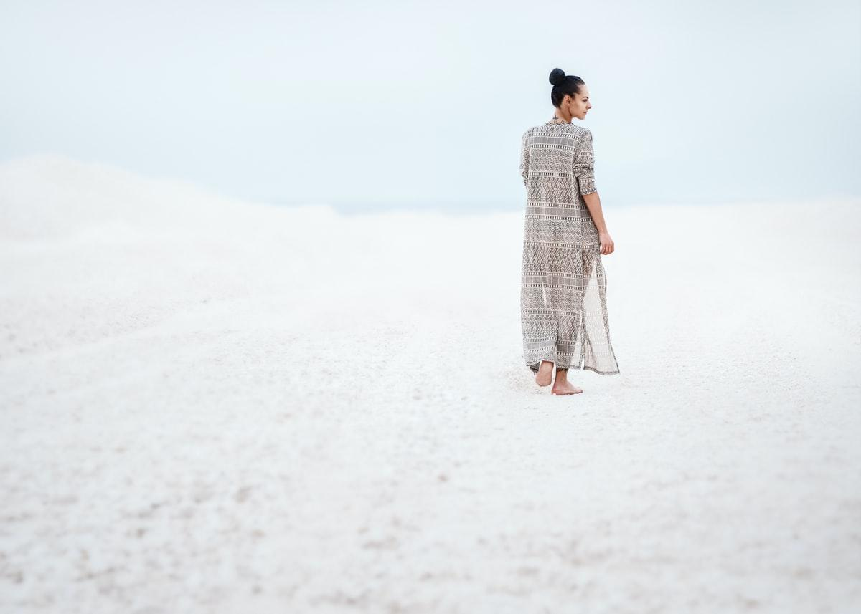
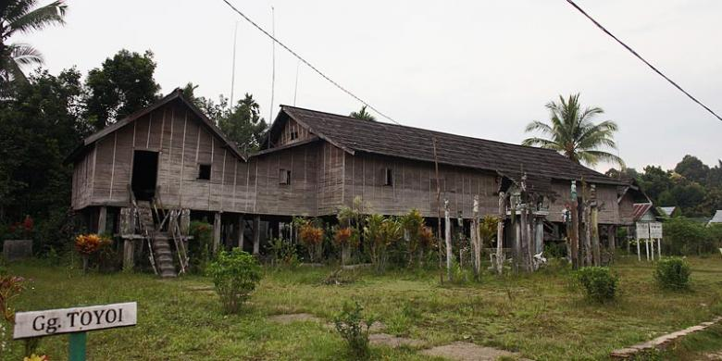
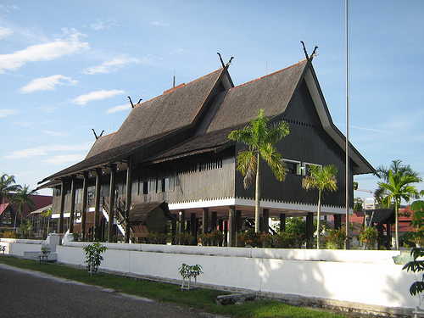
Pengertian Huma Betang
.
Huma Betang adalah rumah adat masyarakat Kalimantan Tengah. “Rumah yang dibangun dengan cara gotong royong ini berukuran besar dan panjang mencapai 30 – 150 meter , lebarnya antara 10-30 meter, bertiang tinggi antara 3-4 meter dari tanah” (Riwut, 2003)
4 Pilar Huma Betang yaitu nilai Kebersamaan, kejujuran, kesetaraan dan toleransi.

Slide 5
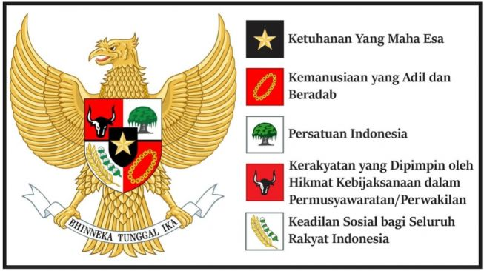
Huma Betang Dalam Bingkai Bhinneka Tunggal Ika
Relegius (Hatala)
Adil & Bahadat
Handep Hapakat
Hakapat Basara
Belom Bahadat, isen mulang, Hinje Simpei
landasan hidup masyarakat Kalimantan Tengah yaitu Kayu Gamalang Nyahu, (umat manusia harus beragama, percaya kepada Tuhan).
Kayu Pampang Seribu (harus pintar harati).
Semangat Isen Mulang (pantang mundur) Menjunjung persatuan & Toleransi
Hapungkal Lingu Nalatai Hapangajan Karendem malempang, (bersatu dalam menyelesaikan suatu masalah dengan cara mufakat, sehingga segala sesuatunya dapat mencapai kesepakatan bersama)
Pantang Menyerah dan harus adil serta berwawasan luas untuk mencapai keadilan bagi sesame insan manusia. Belom Penyang Hinje Simpe” (hidup dalam kedamaian, kebersamaan, kesetaraan, keharmonisan, toleransi, menjunjung tinggi hukum dan kerja sama untuk meraih kesejahteraan bersama).

Slide 6
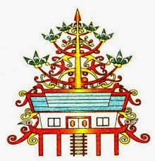
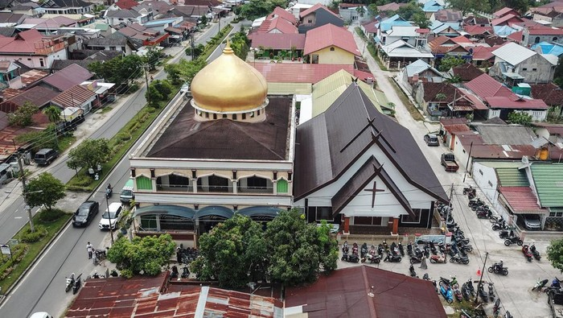
empat pilar landasan kehidupan yaitu:
Garing Hatungku Tungket Langit, (tiga pegangan hidup seseorang yang bisa menjadi seorang pemimpin).
Kayu Gamalang Nyahu, (umat manusia harus beragama percaya kepada Tuhan), yang sesuai dengan Pancasila pada sila Ke-1.
Kayu Erang Tingang, (harus punya adat istiadat atau sopan santun), sesuai dengan Pancasila pada sila Ke-2.
Kayu Pampang Seribu, (hidup pintar harati), sesuai dengan Pancasila pada sila Ke-2.
Isen Mulang“ Ela buli manggetu hinting bunu panjang, Isen Mulang Manetes Rantai Kamara Ambu”. Memiliki arti “ jangan pulang sebelum memenangkan perjuangan yang panjang, pantang mundur sebelum memutuskan tali kemiskinan, kebodohan dan kemelaratan. sesuai dengan sila ke-3 pada Pancasila.
Hupungkal Lingu Nalatai Hapangajan Karendem Malempang Memiliki arti “Bersatu dalam menyelesaikan suatu masalah dengan cara mufakat sehingga segala sesuatunya dapat mencapai kesepakatan bersama. Sesuai dengan sila Ke-4 pada Pancasila.
Belom Bahadat Artinya hidup beradat. Ketentuan belom bahadat tersebut berlaku bagi setiap warga masyarakat Kalimantan Tengah sesuai dengan Pancasila pada sila Ke-2.
Keempat pilar kehidupan yang dimiliki masyarakat kalimantan Tengah ini berkaitan erat dan sesuai dengan nilai-nilai Pancasila yang merupakan ideologi bangsa Indonesia.

Slide 7
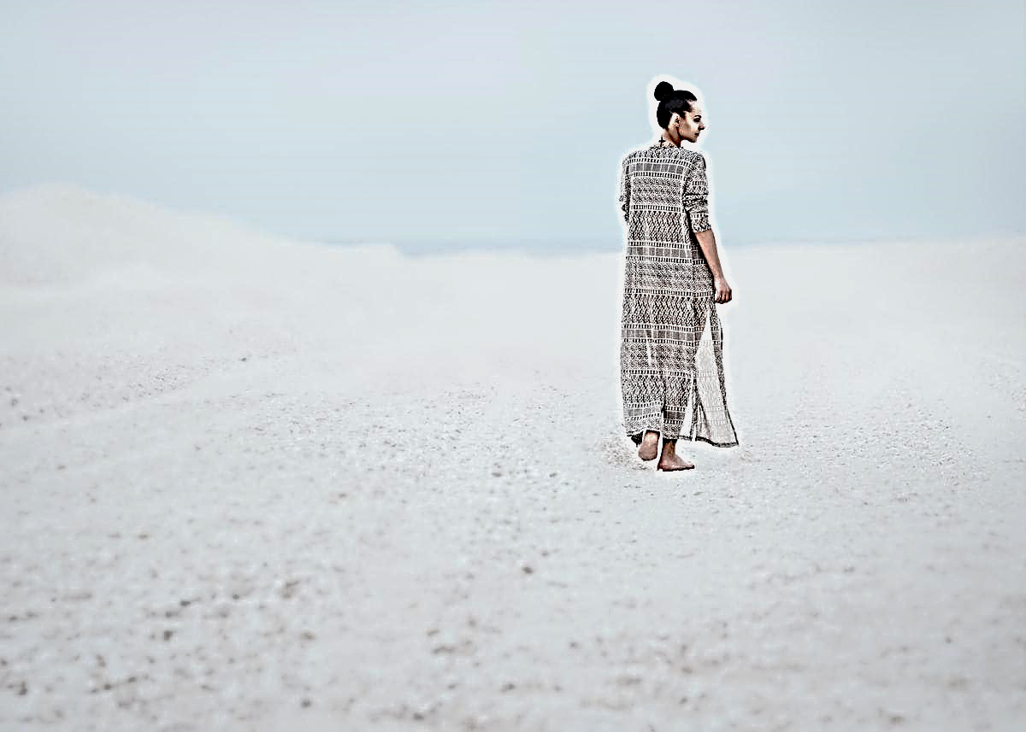


Hapakat Basara, (musyawarah mufakat). Dalam pandangan masyarakat Dayak, manusia tidak hanya dipandang setara, tetapi juga dianggap sebagai keluarga, sehingga ada rasa ikatan persaudaraan, senasib sepenanggungan walaupun terdapat perbedaan keyakinan. Dalam sebuah keluarga Dayak bisa berkumpul beberapa angota keluarga yang memiliki keyakinan yang berbeda, ada Muslim, Kristen Katolik, Kristen Protestan, Kristen Pantekosta, dan Hindu Kaharingan.
Perbedaan keyakinan ini justru menjadi kekayaan yang menstimulasi masyarakat untuk saling menghargai serta menjalankan kewajiban sesuai kepercayaa masing-masing. Kalaupun ada konflik dalam keluarga yang menyangkut kehidupan sosial atau agama, maka konflik tersebut diselesaikan melalui musyawarah mufakat yang disebut hapakat basara. Hapakat basara ini telah menjadi tradisi atau adat yang berkembang selama satu abad sejak Rapat Damai Tumbang Anoi tahun 1894
Belum penyang hinje simpei atau hidup rukun dan damai demi kesejahteraan bersama. Konsep hidup penyang hinje simpei ini tidak hanya berlaku antara sesama manusia, tetapi juga antara manusia dengan alam, antara manusia dengan Tuhan, bahkan manusia dengan dirinya sendiri.
Oleh karena itu, ketika penyang hinje simpei terlaksana dengan baik, maka kerusakan alam, keserakahan manusia, malapetaka, dan lain-lain dapat dihindari. Kasus ini, masyarakat Dayak memahami bahwa konflik akan membawa malapetaka. Konflik dengan alam akan menimbulkan bencana akibat kerusakan alam, konflik dengan sesama manusia akan menimbulkan perang, dan konflik dengan Tuhan akan menimbulkan tulah atau kehilangan berkat bagi si manusia. Oleh karena itu, penyang hinje simpei menjadi kebutuhan yang sangat mutlak

Slide 8
Kesimpulan
Bhinneka Tunggal Ika dalam Bingkai Falsafah Huma Betang
kebersamaan, keberagaman
Nilai positif : relegius, toleran, jujur, kerja keras, gotong royong, musyawarah
Pemanfaatan Nilai : membina persatuan kesatuan

Slide 9
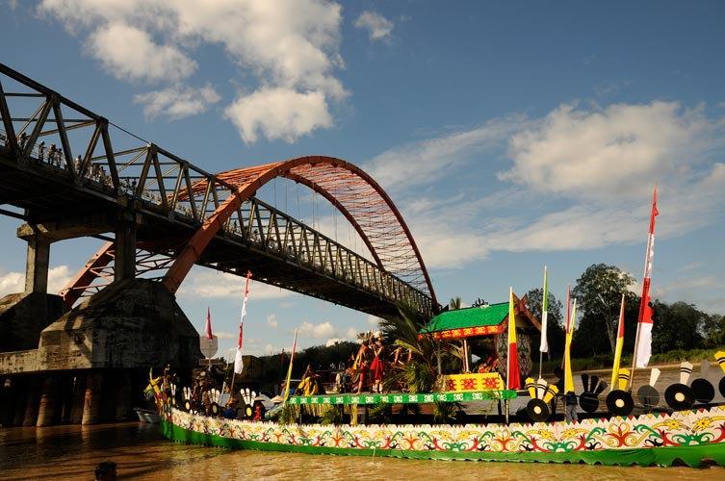
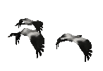

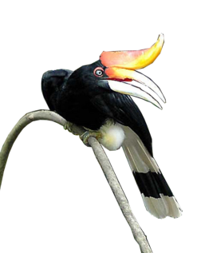
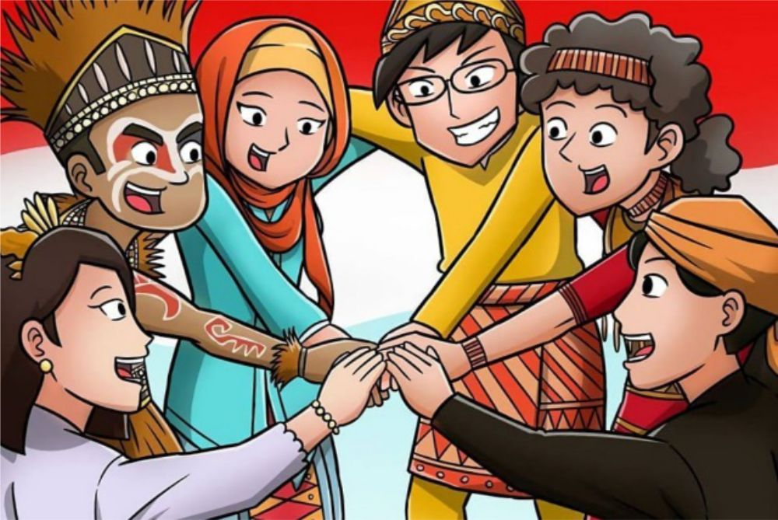

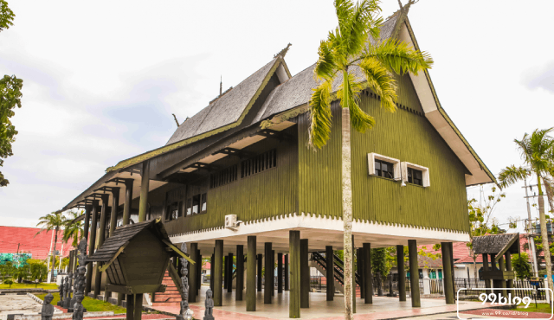
Thanks!

